Slide 2
Power BI v živo!
Primer uporabe v JHL
Hermina Mencin
Strokovni sodelavec za BI, JHL
Marko Škufca
Vodja programa BI, ADD d.o.o.

Slide 3
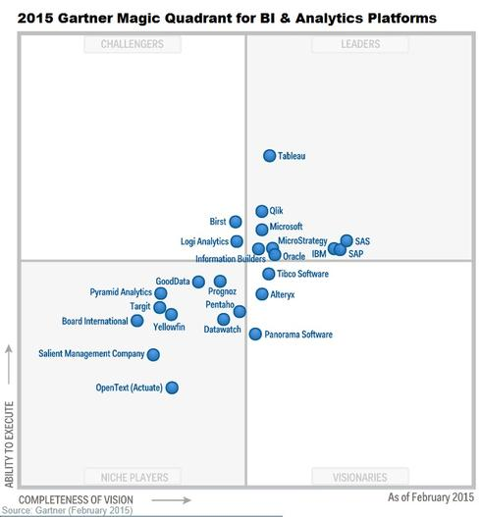
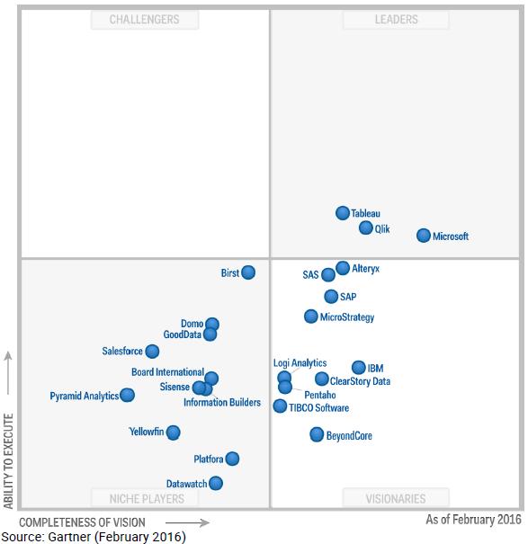
Še pomnite...
potem pa...
2015
2016

Slide 4

Revolucija!

Slide 5




2015: Sprememba kot odgovor na večno vojno?
Podatkovni viri
Sistematičen pristop
Dostop do podatkov
Simon, IT
Poročila
Extract
Transform
Load
Analitični modeli
Analize
DWH
ERP
HRM
CRM
Kako naj bo volk sit in koza cela?
Delitev
Zgodbe
Ad-hoc pristop
Nadzorne plošče
Jana, Poslovni analitik
Pridobi podatke
Modeliraj
Deli

Slide 6
2015: Rešitev je sobivanje, federacija...
Podatkovni viri
Sistematičen pristop
Dostop do podatkov
Simon, IT
Poročila
Extract
Transform
Load
Analitični modeli
Analize
DWH
ERP
HRM
CRM
Delitev
Sobivanje & Sodelovanje
Zgodbe
Ad-hoc pristop
Nadzorne plošče
Jana, Poslovni analitik
Pridobi podatke
Modeliraj
Deli

Slide 7
2016: ... Microsoftov odgovor...
2015
2016

Slide 8
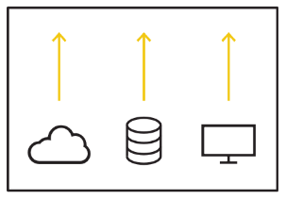
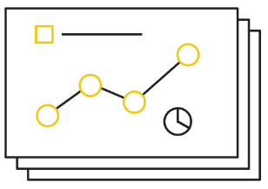

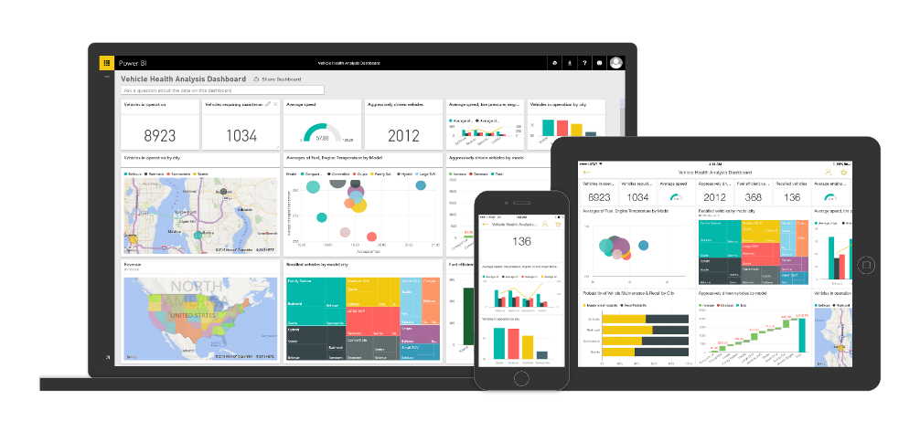
Power BI
Analitičen servis v oblaku in „on-(p)“?
Pridobivanje podatkov in gradnja analitičnih modelov.
Interaktivna poročila, podajanje zgodb, raziskovanje podatkov.
Pregled, delitev in organizacija vsebin preko nadzornih plošč.

Slide 9
Pa res lahko vse podatke urejamo sami? ...
Še vedno sem pomemben...
“
… It‘s clear that neither technology-driven BI nor business-driven homegrown shadow BI – is enough on it‘s own!
–Forrester, 2016
Podatkovno
skladišče
”

Slide 10
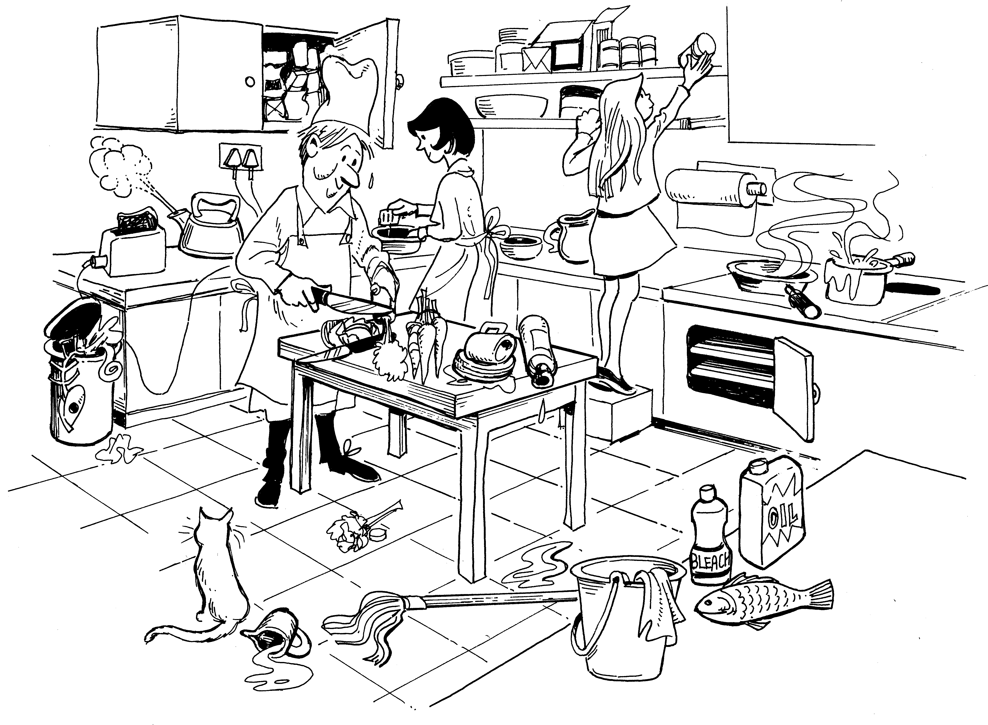

2016: Power BI je lahko...
Domača kuhinja
Prestižna restavracija

Slide 11
2016: Power BI kot mora biti
Podatkovni viri
Profesionalna kuhinja
Jedilnica
Poročila
Extract
Transform
Load
Analitični modeli
Analize
DWH
ERP
HRM
CRM
Delitev
Sobivanje
Zgodbe
Domača kuhinja
Nadzorne plošče
Pridobi podatke
Modeliraj
Deli

Slide 12

2017: ... In kakšen sem potem v praksi...

Slide 13
Družina javnih podjetij v Ljubljani
VO-KA
Snaga
Informatika
KPS
Informatika
KPS
FRS
Javna naročila
FRS
Javna naročila
JP Energetika
Javni holding Ljubljana
LPP
Informatika
KPS
Informatika
KPS
Informatika
KPS
Informatika
KPS
FRS
Javna naročila
FRS
FRS
Javna naročila
FRS
Javna naročila
Javna naročila
LPT
Žale
Informatika
KPS
Informatika
KPS
FRS
Javna naročila
FRS
Javna naročila

Slide 14
BI – poslovno obveščanje v družini javnih podjetij v Ljubljani
Na kratko lahko povzamemo, da BI razumemo kot:
  zbir tehnologije,
  aplikacij,
  pravil in postopkov
za
  zbiranje,
  integracijo,
  analizo in predstavitev poslovnih informacij
z namenom zagotoviti boljšo podporo pri odločanju.

Slide 15
Idejni koncept gradnje BI - predpostavke
Vidik JP/družina JP
Vidik procesne organiziranosti
uporabniških vlog
Vsako JP je samostojni poslovnih subjekt (in torej potrebuje svoj lasten BI sistem).
Vsako JP hkrati tudi del družine JP, ki jo je potrebno s stališča uspešnosti meriti in ocenjevati kot celoto.
Uvedba BI sistema je dolgotrajen proces, saj se dotakne vsakega zaposlenega, ki ima kakorkoli stik s podatki.
Za vsako od JP so nedvoumno definirani lastniki procesov in posledično lastniki KPI-jev v sistemu BI, s katerimi se meri uspešnost poslovnih procesov do nivoja, ki je opredeljen vnaprej.
Vidik vizualizacija podatkov
Vidik implementacije
Specifike posameznih podjetij oziroma posameznih poslovnih področij se bo reševalo s podatkovnimi tržnicami (angl. Data Marts) kar je že ustaljena praksa pri sodobnih BI sistemih.
Nadzorne plošče za spremljanje uspešnosti bodo izdelane za vsako posamično podjetje (JHL se bo obravnaval kot eno od podjetij) in za družino JP kot celote.
BI sistem je smiselno graditi postopoma.
Tehnični del implementacije bo definiran po podrobni analizi obstoječih BI orodij in končni specifikaciji funkcionalnih zahtev vseh JP.

Slide 16
Učinkovita raba informacij podatkovnega skladišča
Predpogoj:
čist in jasen poslovni model ter
stabilen podatkovni model podatkovnega skladišča.
Ustrezna granulacija podatkov:
poročil
poglobljenih analiz,
KPI-jev

Slide 17
Koraki gradnje podatkovnega skladišča
Prototip na produkcijskih podatkih

Slide 18
Prototip podatkovnega skladišča
Prototip na produkcijskih podatkih

Slide 19
Arhitektura TO-BE

Slide 20
Demo
Power BI v živo na primeru JHL

Slide 21
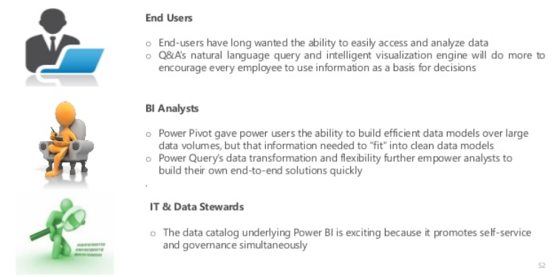
Kje smo trenutno?
Zaključna faza prenosa prototipa v produkcijo:
Potrjena produkcijska arhitektura v izgradnji
Zagotoviti uporabno odzivnost podatkov za delo z več milijonskimi dimenzijami (Energetika, LPP)
Uvajanje matričnega modela uporabniških vlog
    Nivo podjetja
    Nivo področja (Finance, Kadri, Temeljni procesi)
Pospešeno testiranje ETL procedur
Opredelitev poslovnih skrbnikov področij

Slide 22


Kratkoročni in dolgoročni plani
Kratkoročno
Dolgoročno
Postopna izgradnja BI sistema z agilnim projektnim pristopom – rdeča nit »skupno je enotno«
Analitika Urbane
Povezovanje z viri podatkov javnega značaja (npr. OPSI)
Modul za podporo planiranja
Prediktivna analitika

Slide 23
Še izkušnje z druge strani
Kako se implementacij lotevamo danes...

Slide 24
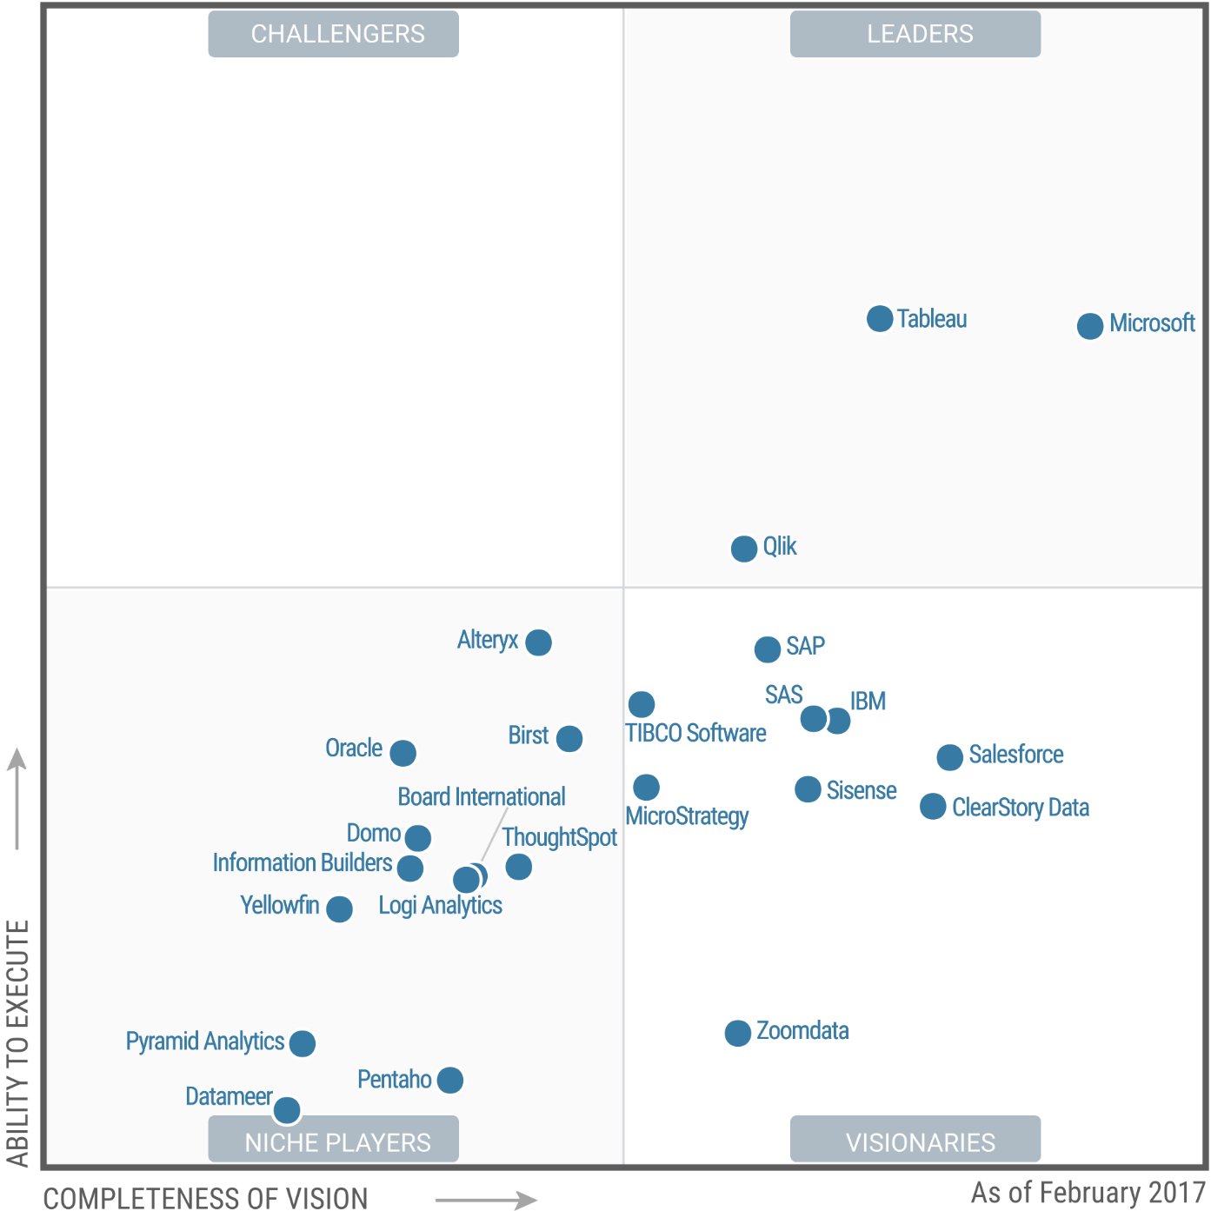
2017: Pravo pot potrjujejo tudi zvezde...
2015
2016
2017

Slide 25

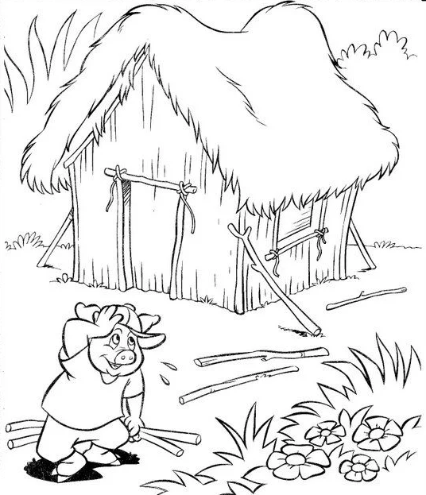
Danes bi vsi vse (na) hitro...
... a to ni vedno dobro...

Slide 26
Zdravi temelji... Hitre zmage!
Samopostrežni prototip
Uporaba prototipa
Validacija prototipa
Integracija v sistemski del
DWH
Poslovne zahteve
Nadaljnje iteracije
Dosledna raba skupnih dimenzij
Dobri temelji
Skupne dimenzije
BI strategija
Poslovne zahteve
Sistematično grajeni modeli
DWH
Projekti in prioritete
Samopostrežni modeli blizu sistematično grajenim modelom.

Slide 27
Skupno skrbništvo
Podatkovni viri
Sistematičen pristop
Dostop do podatkov
Poročila
Extract
Transform
Load
Analitični modeli
Analize
DWH
ERP
HRM
CRM
Delitev
Skrbništvo, Postopki, Pravila
Zgodbe
Ad-hoc pristop
Nadzorne plošče
Pridobi podatke
Modeliraj
Deli

Slide 28
(R)evolucija?
Notes:
Revolucija kot ...

Slide 29
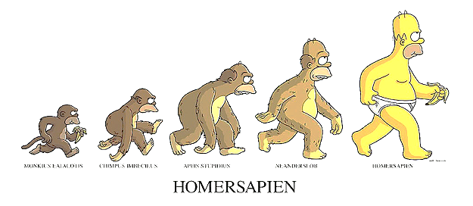
Med evolucijo in revolucijo...
“
… do not rush into changes. Traditional BI environments should change gradually.
–Gartner, 2016
”
Evolucijska pot...
Vpeljati agilne prakse razvoja DWH/BI.
Podpreti „nove“ masovne oblike podatkov.
Omogočiti analitiko v realnem času.
Izkoristiti možnosti napovedne analitike.
Poskrbeti za čim večjo vključenost uporabnikov.

Slide 30

Pridobitve!

Slide 31
Je (r)evolucija uspela?
Več dela se lahko danes prenese na napredne uporabnike (ta že eksperimentira in lahko poda dobre vhode... hitreje nad podatke, ko zadeve niso jasne...).
Informatikom še vedno ne bo zmanjkalo dela! Priprava podatkov še vedno pomembna. Še vedno velja GIGO efekt!
Sodobni BI sistema so miks tradicije (DWH) in novih samopostrežnih pristopov (Power BI).
Kakovost informacij je danes relativen pojem. Imeti primerljivo kakovostne podatke prej od konkurence.

